Slide 1







AFESによる惑星大気研究: 金星大気大循環と「あかつき」データ同化に向けての試み
平成29年度 地球シミュレータ利用課題研究成果記者説明会
課題代表者：林 祥介¹ (shosuke@gfd-dennou.org)
課題参加者：松田 佳久²，高木 征弘³，杉本 憲彦⁴，樫村 博基¹，
高橋 芳幸¹，石渡 正樹⁵，小高 正嗣⁵，中島 健介⁶，はしもと じょーじ⁷
1 神戸大学, 2 東京学芸大学, 3 京都産業大学,
4 慶應義塾大学, 5 北海道大学 , 6 九州大学, 7 岡山大学
H29年度公募課題：AFES を用いた金星・火星大気の高解像度大循環シミュレーション
2018年4月19日＠一橋講堂特別会議室

Slide 2

自己紹介
林 祥介 （はやし よしゆき）
職位
教授
所属
神戸大学 理学研究科惑星学専攻/理学部惑星学科
神戸大学 惑星科学研究センター
地球流体電脳倶楽部 創設メンバー
http://www.gfd-dennou.org/
地球流体の知見集積、セミナー運営、モデル・ユーティリティ開発
専門
地球流体力学、大気大循環論、惑星大気構造論、情報地球惑星科学

Slide 3
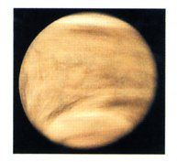
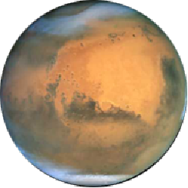
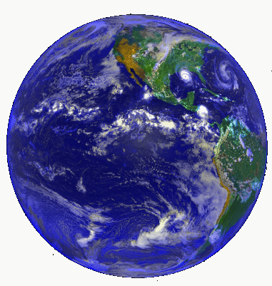
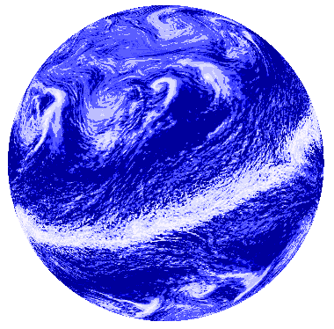
プロジェクト概要
地球型惑星大気AFESプロジェクト（2006-）
共通のモデル（AFES）を用いて多様な惑星大気の差異・類似性の理解を目標とする。
火星、金星、水惑星...
地球の理解にも繋がる。
今後の探査にも貢献。
AFES=Atmospheric GCM for the Earth Simulator
地球シミュレータに最適化された高解像度実験が可能な大気大循環モデル
金星
地球
火星
（仮想）水惑星

Slide 4
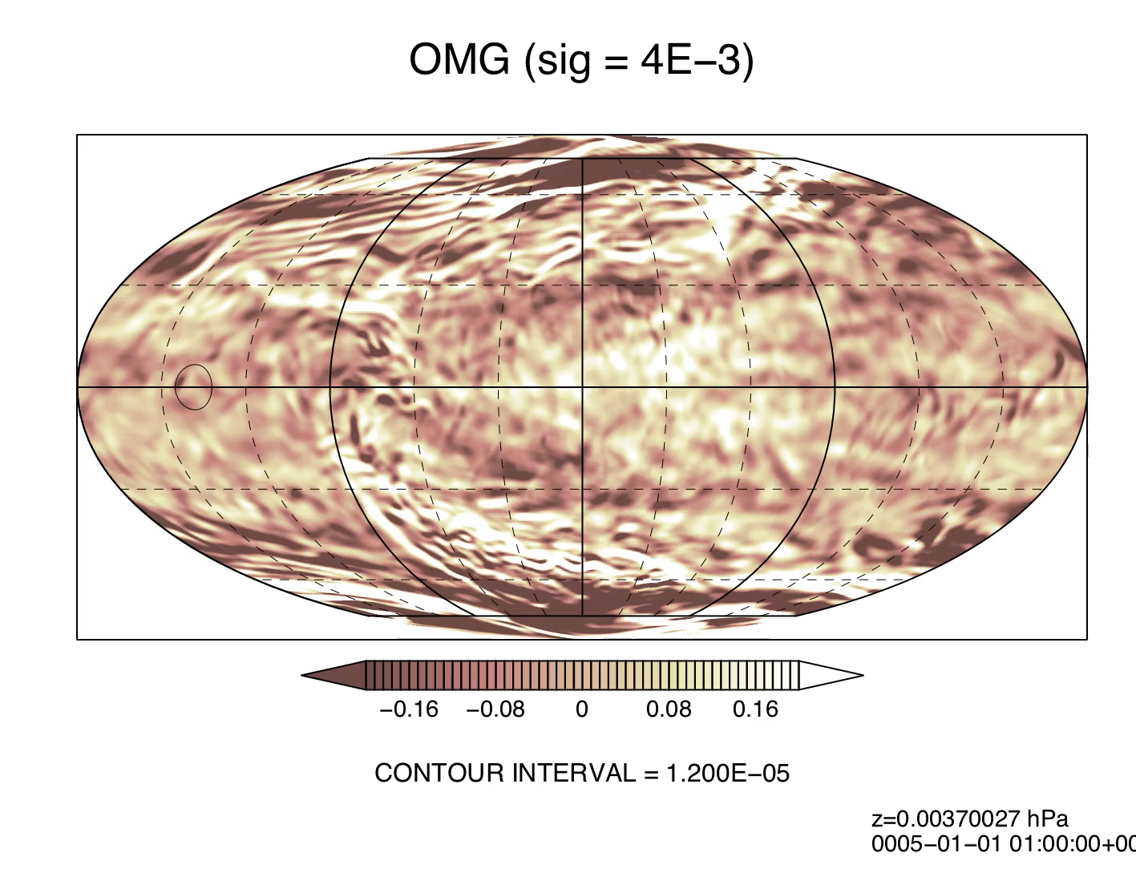
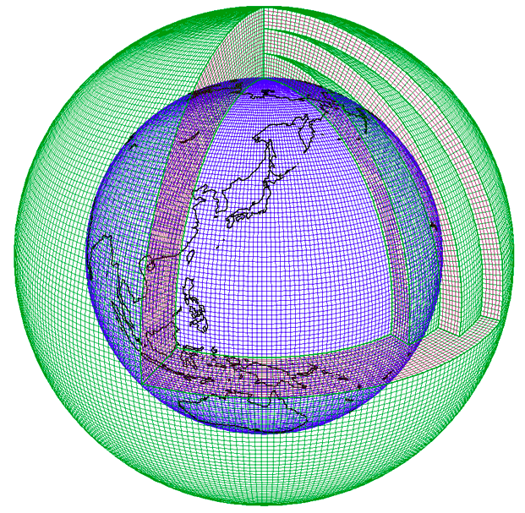
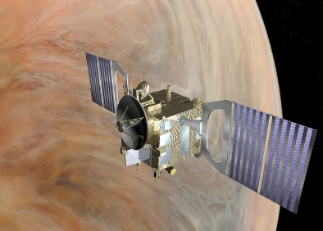
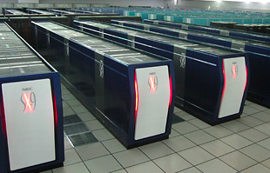
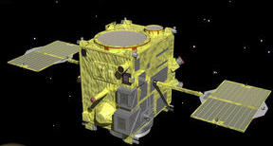
本日の話題
大気大循環モデルを用いた金星大気計算の成果
観測される東西風（スーパーローテーション）分布の再現
「あかつき」で観測された金星大気中の筋状構造の再現。
金星大気データ同化システムを世界で初めて構築。
金星 AFES による
再現計算
Venus Express
（ESA; 欧州宇宙機関）
データ同化
地球シミュレータ（JAMSTEC）
あかつき（ISAS/JAXA）

Slide 5
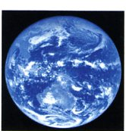
金星の特徴
金星
自転が極めて遅い
CO₂ の濃密な大気
厚い雲に覆われている
スーパーローテーション
 | 金星 | 地球
半径 (km) | 6050 | 6378
自転周期（日） | 243 | 1
地面気圧（bar） | 92 | 1
地面温度（℃） | 462 | 15
大気組成 | CO₂ | N₂, O₂
様々な大気波動構造の解明が鍵

Slide 6
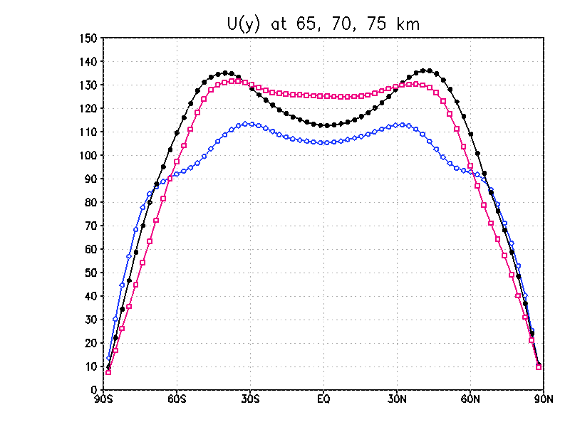
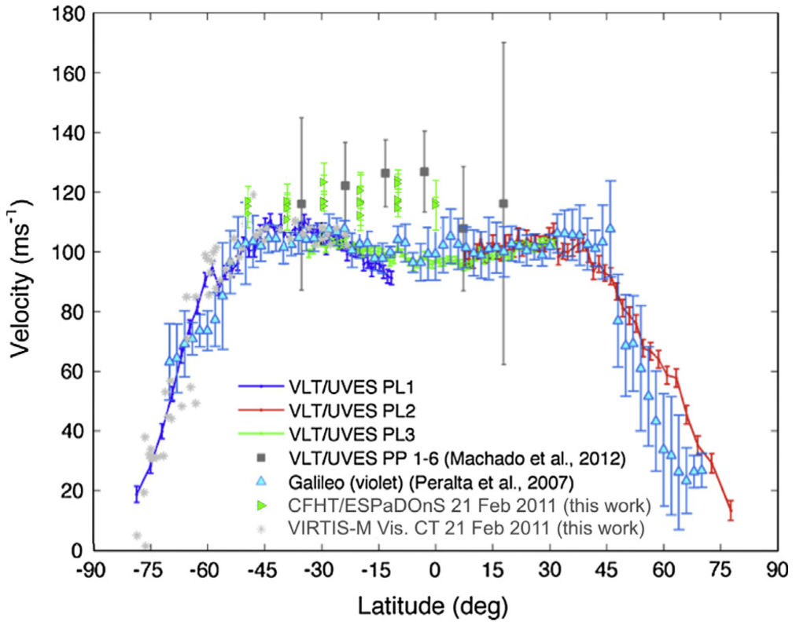
AFES 金星計算による 金星大気スーパーローテーション の再現
AFES 金星計算
観測される東西風分布
(Machado et al., 2014)
観測と整合的な緯度分布を持つ
東西風分布（スーパーローテーション）の再現

Slide 7
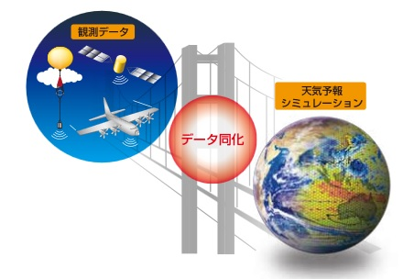
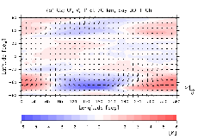
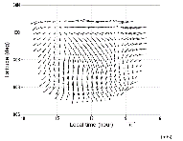
データ同化
シミュレーションに観測データを取り込み、シミュレーションの「確からしさ」を高める。
数値天気予報、気象研究用データ（再解析データ）作成に利用。
金星大気への応用例はなかった。
時間
モデルによる
時間発展
モデルによる
時間発展
同化
1~24 時間
同化
1~24 時間
同化
観測データ
（Venus Express 風速）

Slide 8
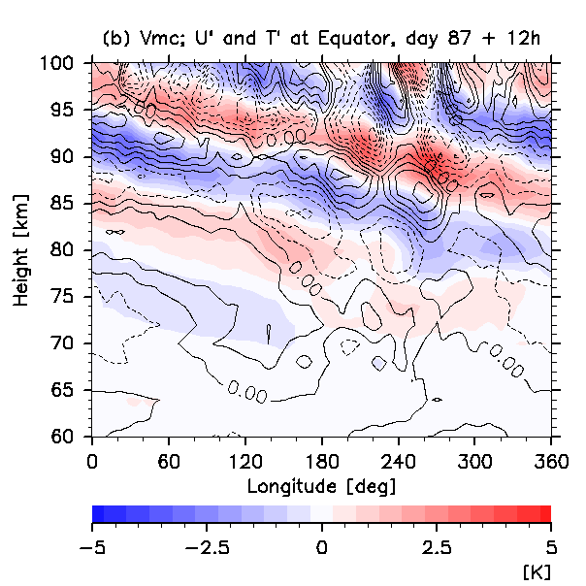
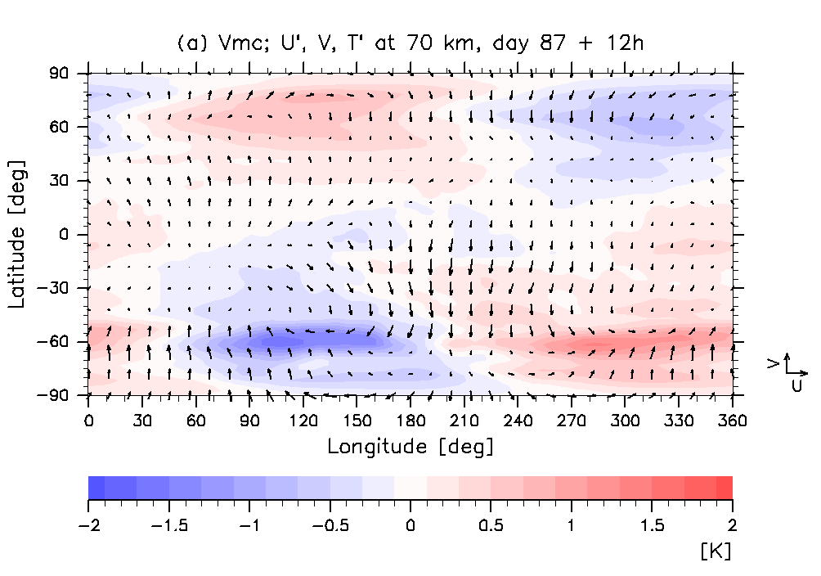
世界初の金星大気データ同化実験
モデルに Venus Express によって観測された高度 70 km の風速データを同化
高度 70 km の風速データのみでも、モデルはもっともらしい波動（熱潮汐波）を表現
データ同化で表現された大気波動（熱潮汐波）:
（左図）緯度―経度分布（色は温度）、（右図）経度ー高度分布（色は温度、等値線は東西風）

Slide 9
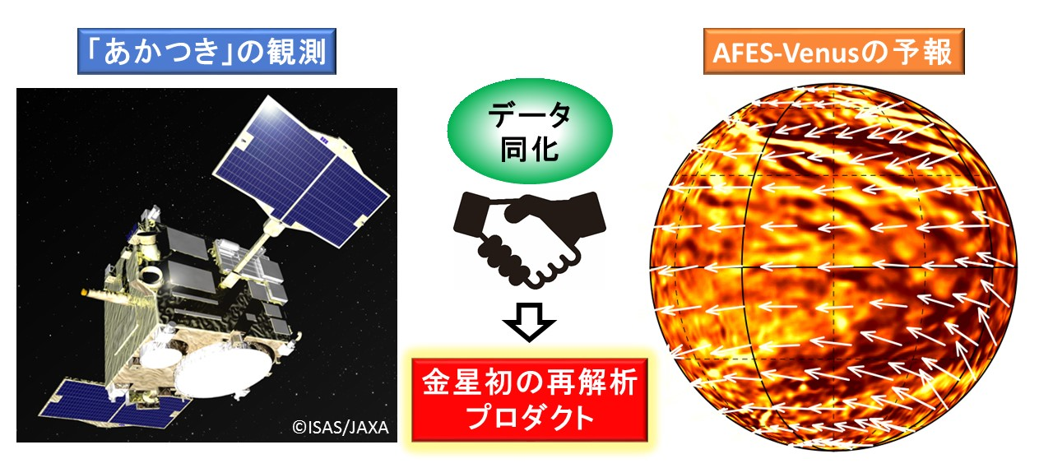
今後の展望
「あかつき」データの同化による世界初の金星客観解析プロダクト作成
あかつきの高頻度、多高度の気象観測データ
改良した金星AFES（日変化加熱成分を入り）へのデータ同化

Slide 10
まとめ
地球シミュレータ上で、AFES 金星モデル (AFES-Venus) を用いて金星大気シミュレーションを実施
観測される東西風（スーパーローテーション）分布を再現
「あかつき」で初めて観測された金星大気中の筋状構造を世界で初めて再現することに成功し, その成因を解明
世界で初めて金星データ同化システム(VALEDAS) を構築
AFES-Venus, VALEDAS と「あかつき」を駆使して、金星大気循環の謎の解明へ。

